Slide 1



Итоговая конференция ФИП
10 декабря 2025 г.
«Федеральные инновационные площадки в суверенной системе образования: опыт и реализация»
ЛИТВИНЕНКО М.П.
заместитель директора ВНМЦ «Философия образования» Московского педагогического государственного университета, кандидат психологических наук
МИХАЙЛОВА Т.И.
к.пед.н., начальник Управления профессиональной ориентации и содействия трудоустройству студентов МПГУ, рук. профильных психолого-педагогических классов, заслуженный учитель Российской Федерации
РУКОВОДИТЕЛИ ФЕДЕРАЛЬНЫХ ИННОВАЦИОННЫХ ПЛОЩАДОК
МОДЕРАТОР:
ЯКОВЛЕВА М.А.
к.соц.н., доцент МПГУ, специалист ВНМЦ «Философия образования» МПГУ

Slide 2

Итоговая конференция ФИП
Повестка Итоговой конференции:
Итоги деятельности по сопровождению ФИП в 2025 г.
Эффективные практики ФИП. Пресс-конференция федеральных инновационных площадок
Перспективы развития федеральной инновационной инфраструктуры в суверенной системе образования РФ
Принятие резолюции конференции
https://fip-edu.ru

Slide 3
Итоговая конференция ФИП
ИТОГИ ДЕЯТЕЛЬНОСТИ ПО СОПРОВОЖДЕНИЮ ФИП В 2025 Г.
ЛИТВИНЕНКО Мария Петровна
заместитель директора ВНМЦ «Философия образования» Московского педагогического государственного университета, кандидат психологических наук
https://fip-edu.ru

Slide 4

ИННОВАЦИОННАЯ ИНФРАСТРУКТУРА В ЕДИНОМ ОБРАЗОВАТЕЛЬНОМ ПРОСТРАНСТВЕ РОССИИ
Инновационная инфраструктура –
важное звено образовательной системы России
выявлять эффективные инновационные практики, отвечающие государственной политике
транслировать лучший опыт инновационной деятельности на территории всей страны
Развитие инновационной инфраструктуры – стратегическая задача для трансляции на территории Российской Федерации результатов инновационной деятельности с учетом государственной ценностной политики в сфере образования

Slide 5
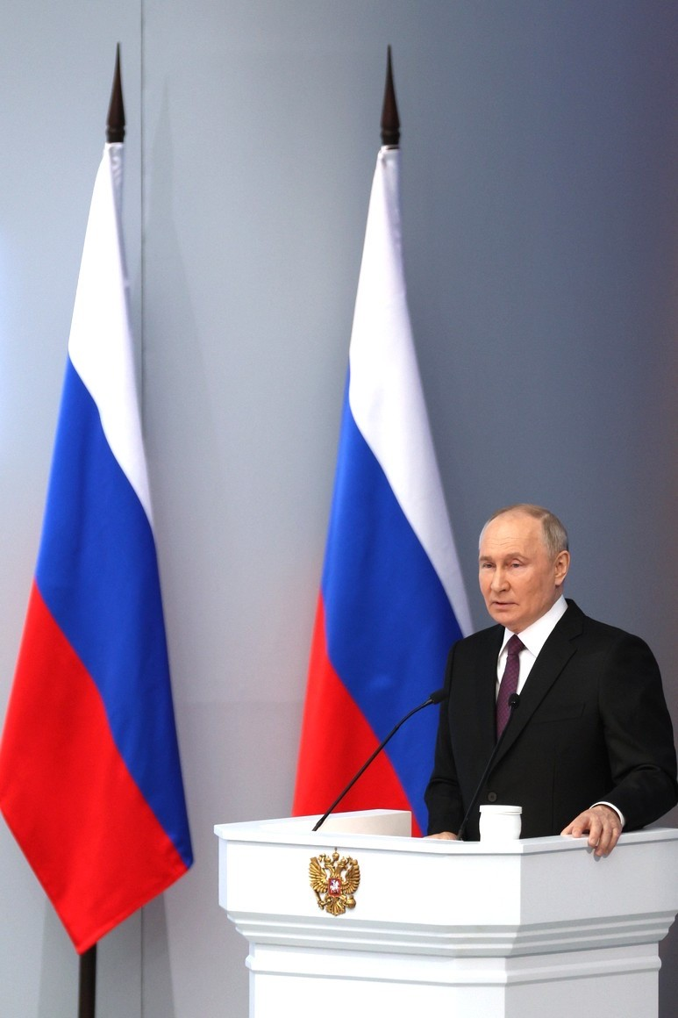
ОБРАЗОВАТЕЛЬНЫЙ СУВЕРЕНИТЕТ – ОСНОВА НАЦИОНАЛЬНОЙ БЕЗОПАСНОСТИ СТРАНЫ
«Мы продолжим формирование суверенной системы образования <…> Это чрезвычайно важная, базовая абсолютно вещь. Причем будем это делать на всех ее уровнях — от школы до колледжей и вузов»
Президент Российской Федерации В. В. Путин 2 марта 2023 г. общение с участниками пилотной образовательной программы «Школа наставника»

Slide 6

Итоговая конференция ФИП
Сопровождение ФИП осуществляла программная группа из сотрудников ВНМЦ «Философия образования» и МПГУ
Собрано активное и квалифицированное экспертное сообщество (40 экспертов по 8 направлениям)

Slide 7
Итоговая конференция ФИП
ОРГАНИЗАЦИОННО-ТЕХНИЧЕСКАЯ РАБОТА ПО СОПРОВОЖДЕНИЮ:
- действующих ФИП;
- организаций-соискателей, претендующих на статус ФИП;
- экспертного сообщества.
колл-центр – принято и обработано более 3800 звонков
обработка электронных писем – даны ответы на более 577 писем
поддержка сайта
fip-edu.ru

Slide 8

Итоговая конференция ФИП
В 2025 г. проведена серия мероприятий для организаций-соискателей, претендующих на присвоение статуса ФИП и действующих ФИП
1 совместное совещание по федеральной инновационной инфраструктуре совместно с Минпросвещения России и Минобрнауки России
2 вебинара для экспертов
2 вебинара для организаций-соискателей и действующих ФИП
2 заседания Координационного органа
https://fip-edu.ru

Slide 9
Итоговая конференция ФИП
ИНФОРМАЦИОННО-АНАЛИТИЧЕСКАЯ РАБОТА
Актуализированы формы:
- типовая форма заявки на получения статуса ФИП,
- типовая форма отчета ФИП,
- критерии оценки заявок организаций-соискателей, претендующих на присвоение статуса ФИП,
- методология оценки отчетов о деятельности ФИП
Актуализирован список Экспертной группы для проведения экспертизы заявок организаций, претендующих на присвоение статуса ФИП и отчетов действующих ФИП за 2025 год
Налажен сбор статистики, отражающей особенности организаций-соискателей и действующих ФИП
Записаны видеоролики о лучших достижениях проектов ФИП
https://fip-edu.ru

Slide 10
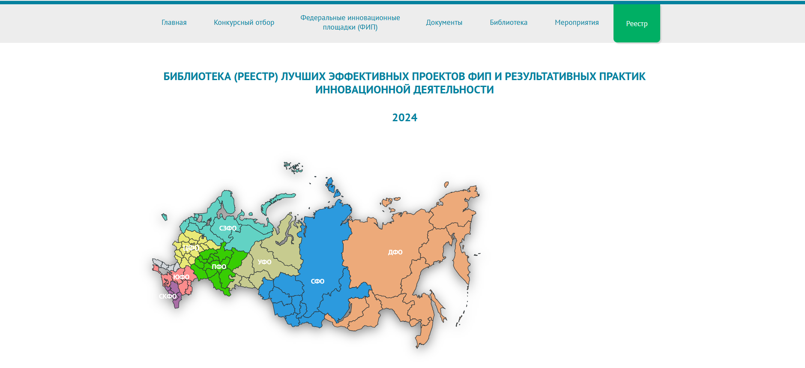
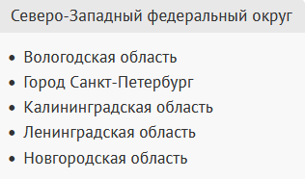
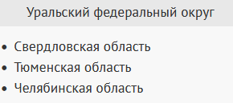
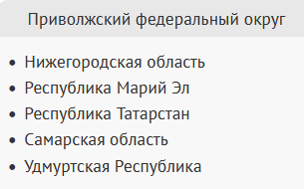
Итоговая конференция ФИП
В 2024 году сформирована библиотека (реестр) лучших эффективных проектов федеральных инновационных площадок и результативных практик инновационной деятельности
https://fip-edu.ru

Slide 11
Итоговая конференция ФИП
ИТОГИ ОТЧЕТНОЙ ДЕЯТЕЛЬНОСТИ 2025
62
10
65
Организации своевременно предоставили отчеты ФИП
Организаций завершают свой проект согласно календарному плану в 2025 году
Организаций-ФИП 2025 года
отчета организаций направлены на экспертизу
62
https://fip-edu.ru

Slide 12
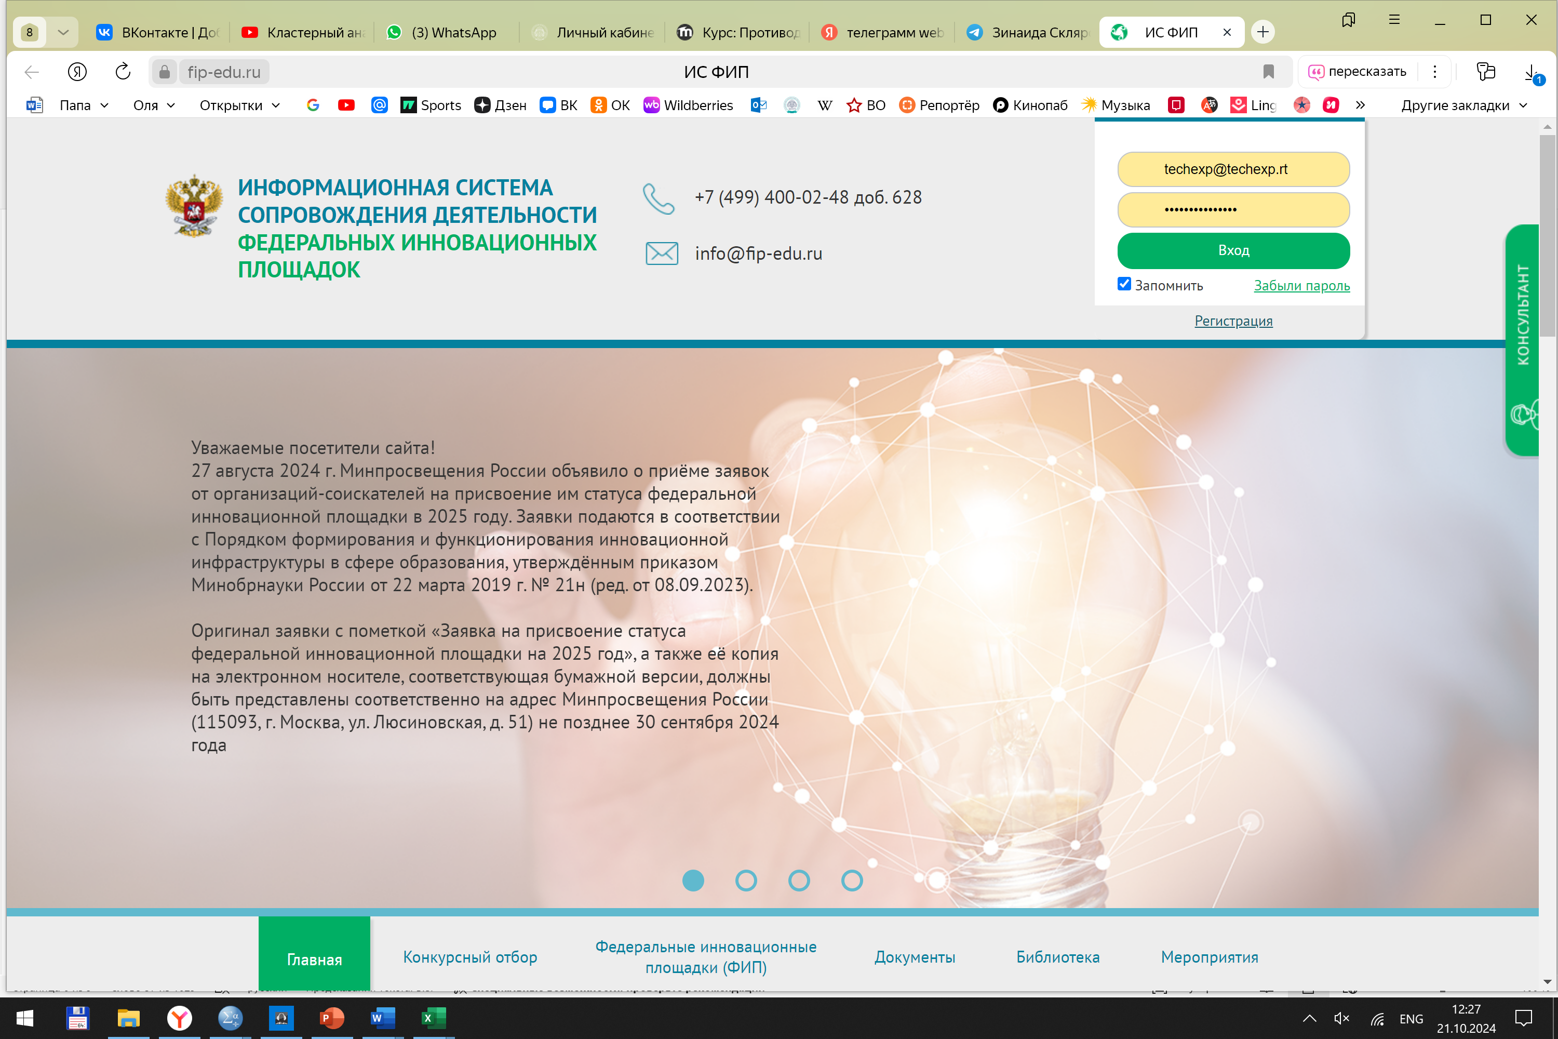
Итоговая конференция ФИП
ИТОГИ ЗАЯВОЧНОЙ ДЕЯТЕЛЬНОСТИ 2025
350 заявок организаций-соискателей поступило на сайт https://fip-edu.ru на момент окончания приема

Slide 13
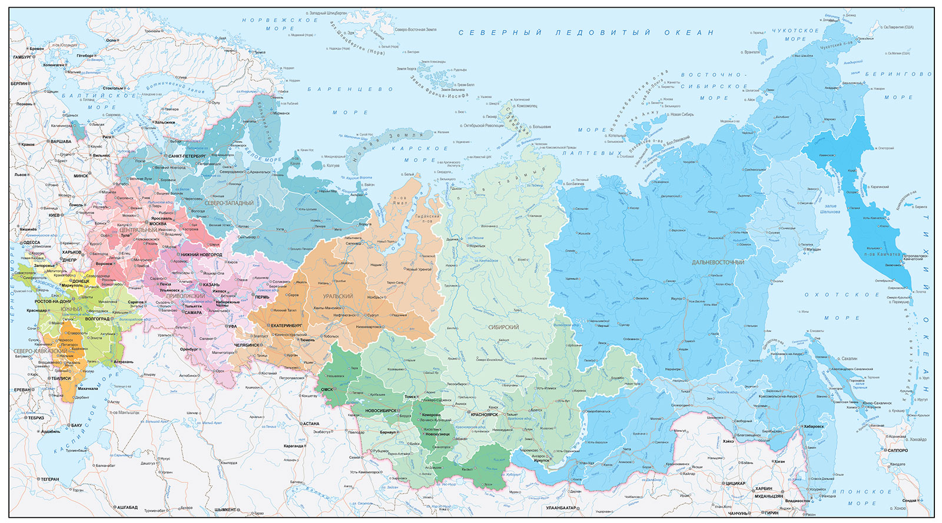
Итоговая конференция ФИП
РАСПРЕДЕЛЕНИЕ ПО ФЕДЕРАЛЬНЫМ ОКРУГАМ В 2025 ГОДУ
В 2025 году на сайте зарегистрировано 350 заявок.
На экспертизу поступило 217 заявок организаций-соискателей.
Всероссийский охват проекта ФИП – заявки поступили из всех 8 федеральных округов и территории ДНР.
Наибольшее количество заявок получено из Центрального федерального округа (60), Приволжского федерального округа (56) и Сибирского (29).
Центральный федеральный округ – 60​ организаций
Приволжский федеральный округ – 56 организаций
Сибирский федеральный округ – 29 организаций​
Уральский федеральный округ – 19​ организаций​
Северо-Западный федеральный округ – 18​ организаций
Дальневосточный федеральный округ – 13 организаций
Южный федеральный округ – 10​ организаций​
Северо-Кавказский федеральный округ – 9​ организаций​
Донецкая Народная Республика – 3 организации
18
60
3
56
13
10
19
29
9
https://fip-edu.ru

Slide 14
Итоговая конференция ФИП
РАСПРЕДЕЛЕНИЕ ЗАЯВОК ПО УРОВНЮ ОБРАЗОВАНИЯ ИННОВАЦИОННЫХ ПЛОЩАДОК
Наиболее широко представлены: общее образование (49%), дошкольное образование (21%), профессиональное образование (13%).
https://fip-edu.ru

Slide 15
Итоговая конференция ФИП
ТРИ НАИБОЛЕЕ ПОПУЛЯРНЫХ НАПРАВЛЕНИЯ ЗАЯВОЧНОЙ ДЕЯТЕЛЬНОСТИ 2025 ГОДА:
1
69% – новых элементов содержания образования и систем воспитания, новых педагогических технологий, учебно-методических и учебно-лабораторных комплексов, форм, методов и средств обучения и воспитания в организациях, осуществляющих образовательную деятельность, в том числе с использованием ресурсов негосударственного сектора;
2
7% – методик подготовки, профессиональной переподготовки и (или) повышения квалификации кадров, в том числе педагогических, научных и научно-педагогических работников и руководящих работников сферы образования, на основе применения современных образовательных технологий;
3
7% – новых механизмов, форм и методов управления образованием на разных уровнях, в том числе с использованием современных технологий
https://fip-edu.ru

Slide 16
ФЕДЕРАЛЬНЫЕ ИННОВАЦИОННЫЕ ПЛОЩАДКИ
В 2022 году
В 2024 году
В 2025 году
17 % проектов
направлены на внедрение новых элементов содержания воспитания
51 % проектов
направлены на трудовое, патриотическое, нравственное воспитание
69 % проектов
направлены на трудовое, патриотическое, нравственное воспитание
Воспитательные практики были направлены в основном на индивидуализацию личности
Инновационная деятельность, направленная на воспитание любви к Родине, формирование гражданской идентичности и патриотизма

Slide 17
Итоговая конференция ФИП
В ближайшее время:
Заседание Координационного органа, в ходе которого будут рассмотрены результаты экспертизы заявок и отчетов
Предложения о признании организаций-соискателей федеральными инновационными площадками будут направлены в Минпросвещения России.
Министерством просвещения Российской Федерации будет утвержден Приказ, в рамках которого будут определены организации входящие в инновационную инфраструктуру, не рекомендованные к присвоению статуса федеральной инновационной площадки и организации, чья деятельность как ФИП прекращается досрочно

Slide 18
Эффективные практики ФИП. Пресс-конференция федеральных инновационных площадок

Slide 19
Перспективы развития федеральной инновационной инфраструктуры в суверенной системе образования
МИХАЙЛОВА Татьяна Ивановна
заслуженный учитель Российской Федерации, руководитель профильных психолого-педагогических классов,
начальник Управления профессиональной ориентации и содействия трудоустройству студентов Московского педагогического государственного университета, кандидат педагогических наук

Slide 20
Резолюция итоговой конференции ФИП
Признать успешными (удовлетворительными) итоги работы по сопровождению федеральных инновационных площадок в 2025 году.
Рекомендовать усилить работу по распространению результатов на всех уровнях образования (федеральном, региональном, муниципальном и т.д.) для обеспечения масштабирования инновационной деятельности.
Развивать сетевое взаимодействие и оптимизировать процессы обмена опытом, как внутри регионов, так и между различными субъектами Российской Федерации.
Актуализировать библиотеку (реестр) лучших эффективных проектов федеральных инновационных площадок (ФИП) и результативных практик инновационной деятельности, включая расширение библиотеки видеороликами ФИП 2025 года.

Slide 21
Итоговая конференция ФИП
БЛАГОДАРИМ ЗА ВНИМАНИЕ!

